Slide 1
«Мосты как достопримечательности страны»
Подготовила воспитатель МДОАУ Детский сад «Солнышко» с.Томское
Дацык Евгения Артёмовна

Slide 2
Загадка
«Вот река, а я над ней,
Угадай-ка поскорей —
Как громадина лежу,
Оба берега держу,
Через реку по спине,
Едет ряд машин по мне…»

Slide 3
Мост - это сооружение, помогающее пересечь реку, озеро, ущелье или любое другое препятствие. И мост - одна из первых инженерных конструкций, придуманная человеком.
-Скажите, а кто строит мосты? Может вы знаете профессии людей, которые занимаются строительством мостов?
- Строительством мостов занимаются не только строители. Прежде чем построить мост, необходим чертёж, план моста, необходимо сделать расчёты и замеры, чтобы мост получился устойчивым.
- Этим занимаются архитекторы и конструкторы. Люди всех этих профессий занимаются очень сложным и нужным делом. Ведь без мостов никак не обойтись.

Slide 4
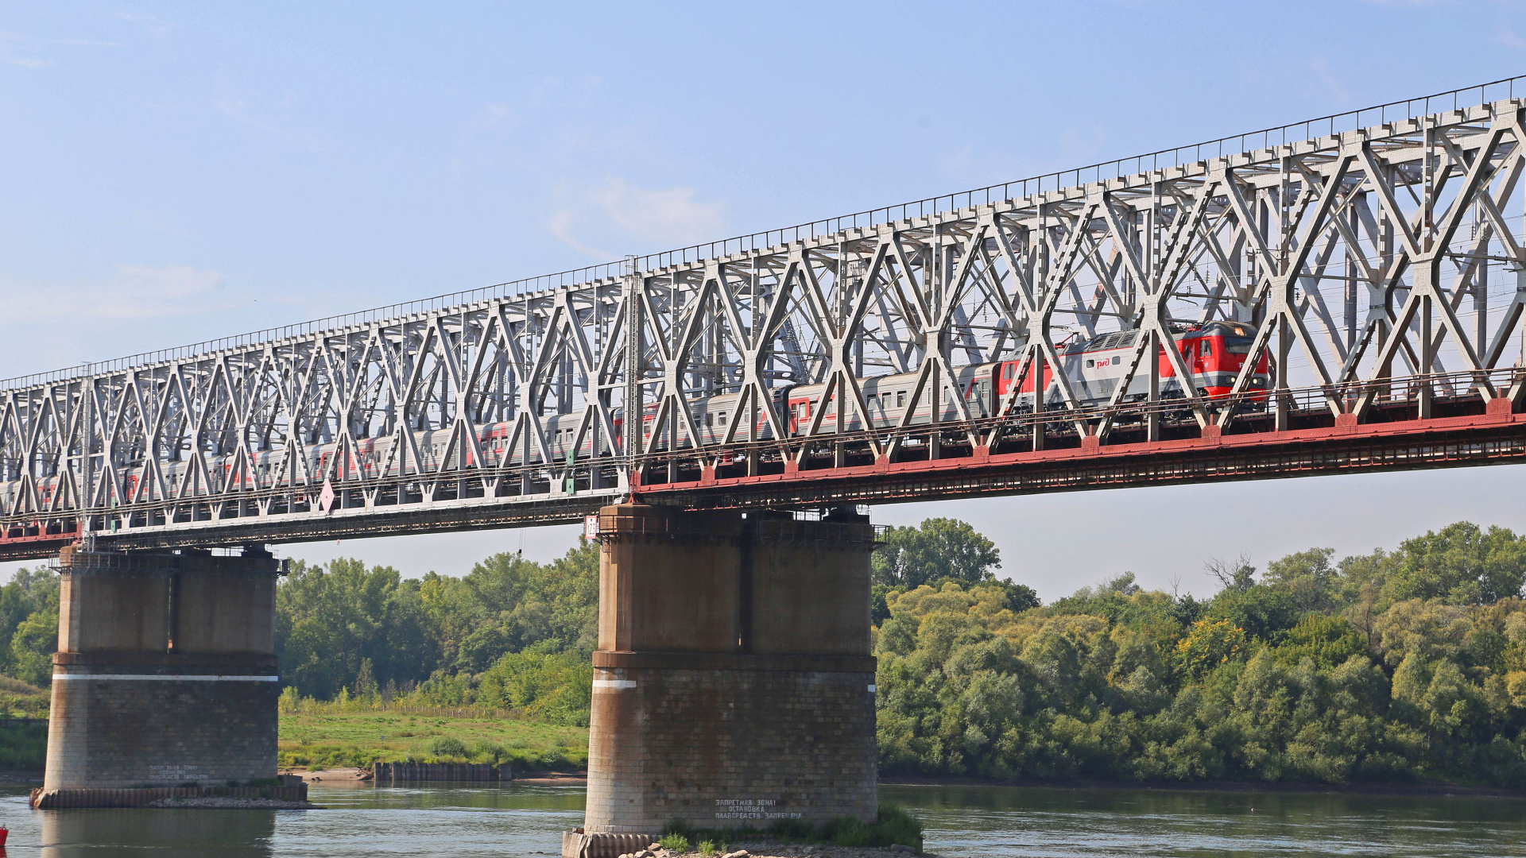
Виды мостов
Железнодорожный мост — искусственное сооружение, предназначенное для пропуска железнодорожных составов через водную преграду.

Slide 5
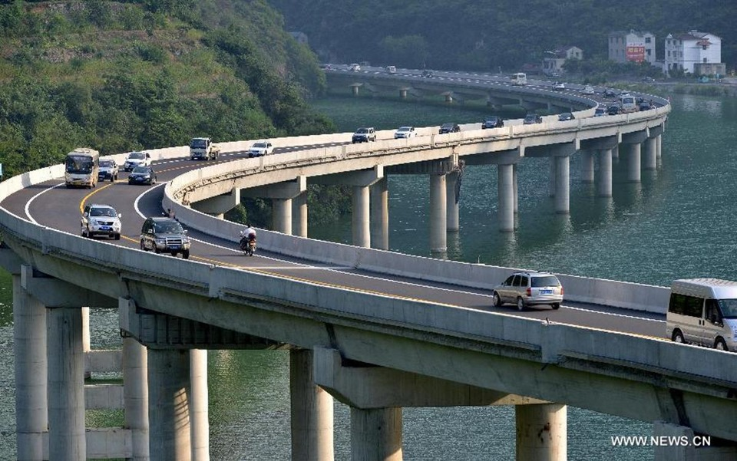
Автомобильный.
Построен специально для машин.

Slide 6
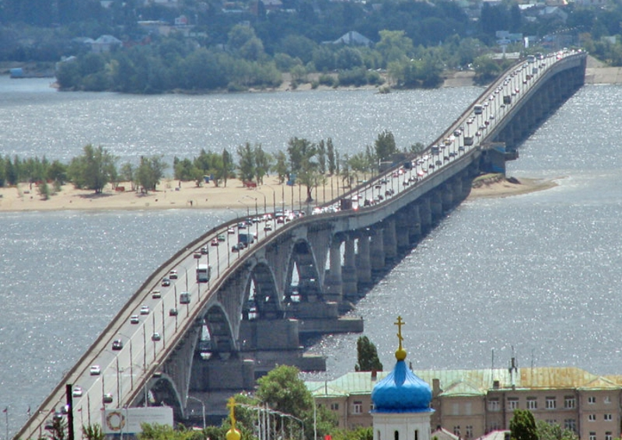
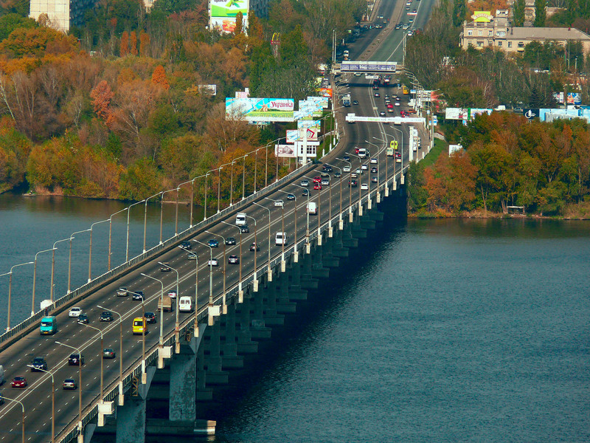
Автомобильный.
Построен специально для машин.

Slide 7
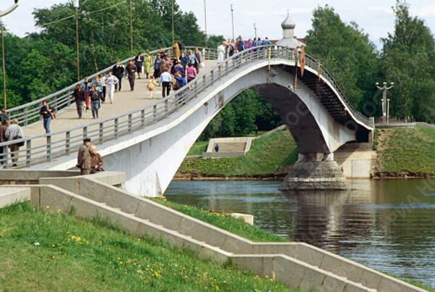
Пешеходный.
Если по мосту ходят только люди.

Slide 8
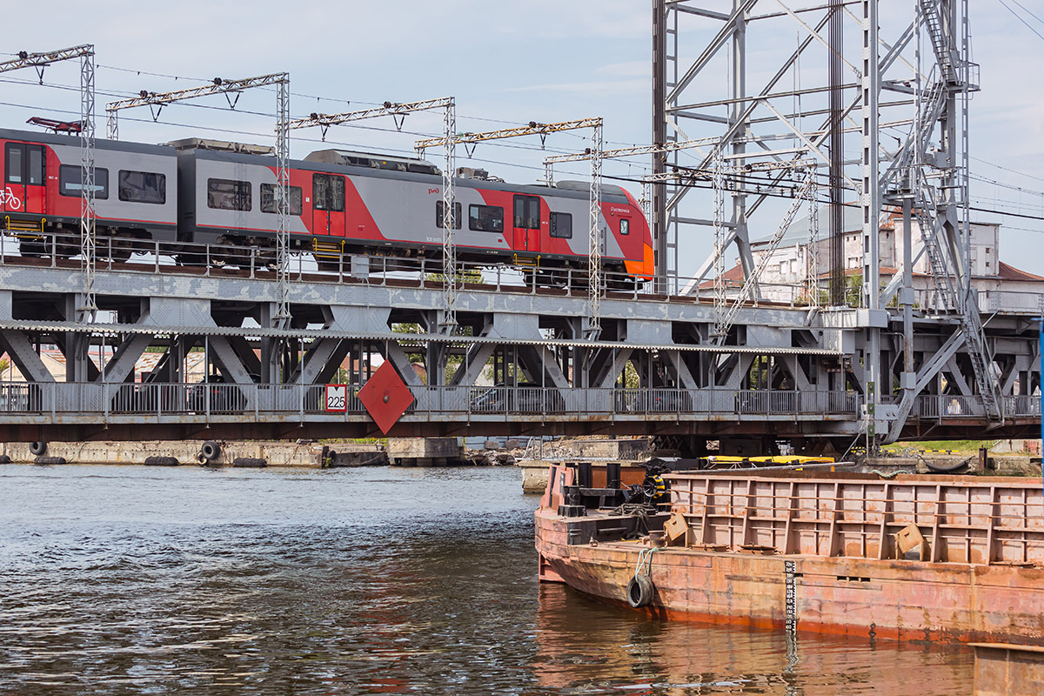
Двухъярусный.
По первому ярусу едут автомобили,
а по второму — поезда. Также могут быть двухъярусные мосты для автомобилей и пешеходов.

Slide 9
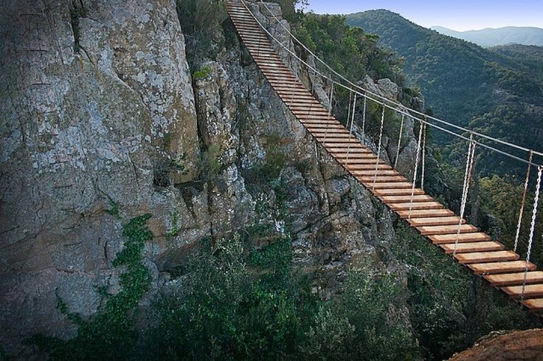
Подвесной.
Такие мосты прокладываются обычно в горах, и они чаще всего бывают пешеходными.

Slide 10
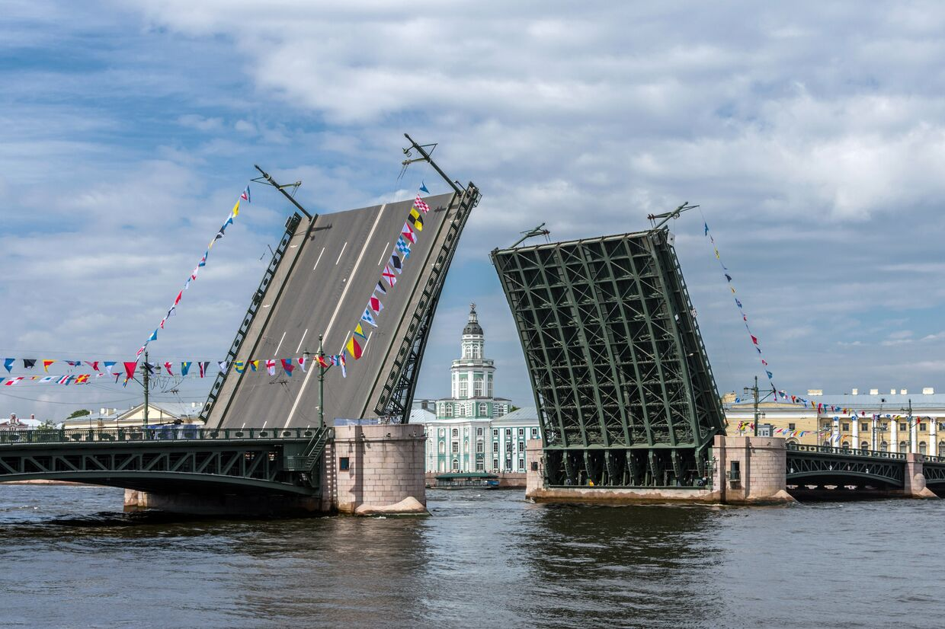
Разводной мост
Это мост, который перемещается для того, чтобы открыть проход для речного транспорта, чтобы под ним проплыли судна. Когда мосты разводят, то движение по мосту останавливается. А потом опять возобновляется.
У нас в России такие мосты построены в городе Санкт-Петербург, их там 21!

Slide 11
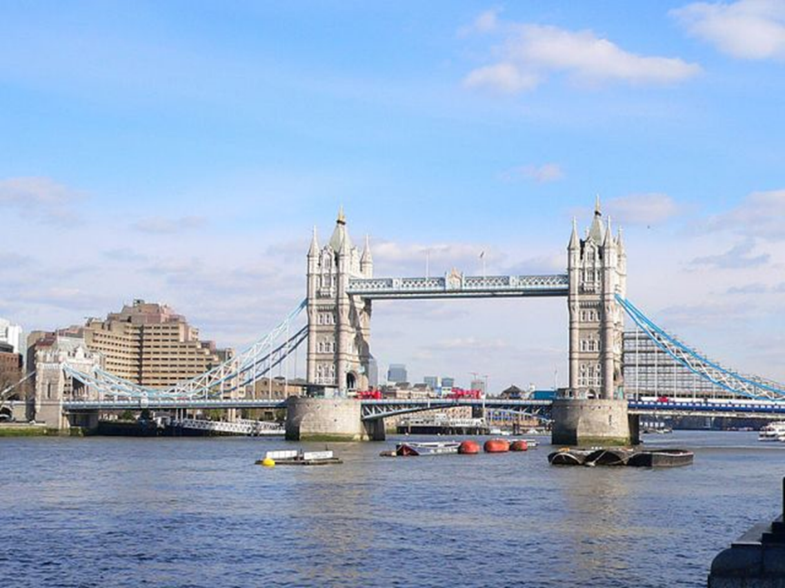
Тауэрский мост

Slide 12
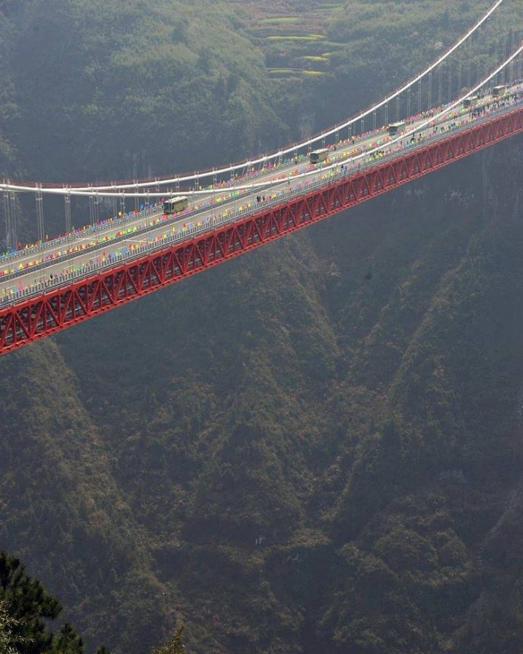
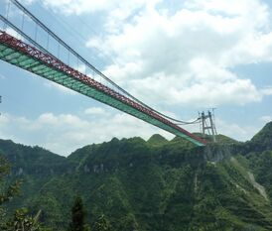
Китай . Подвесной мост
Айчжай.

Slide 13
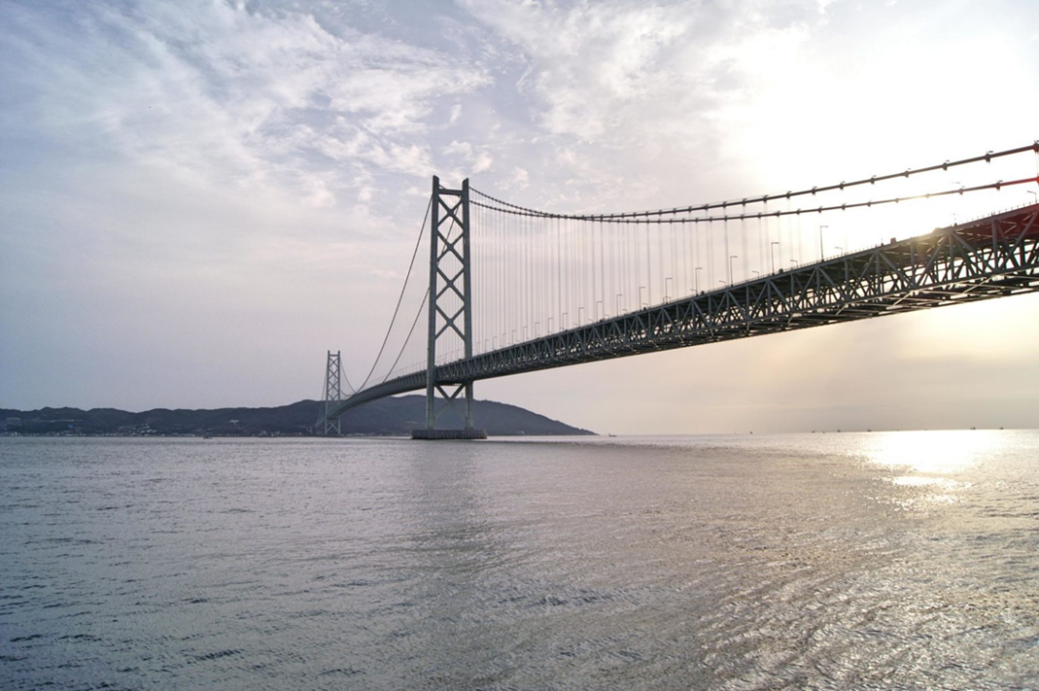
Японский Жемчужный мост.

Slide 14
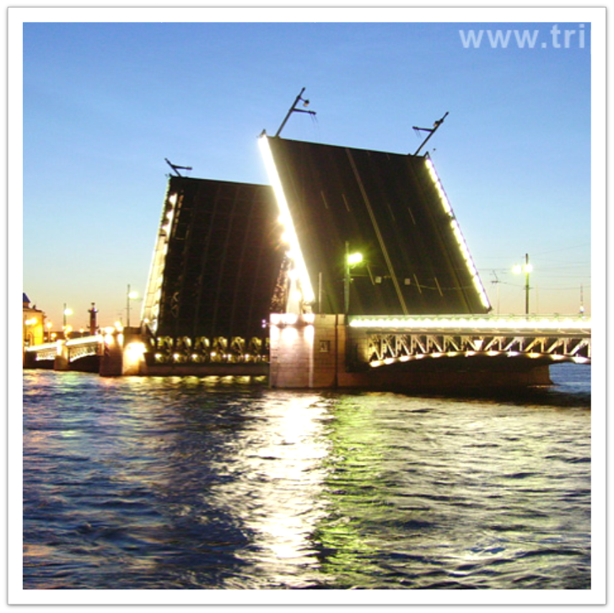
Россия. Разводной мост в Санкт Петербурге.

Slide 15
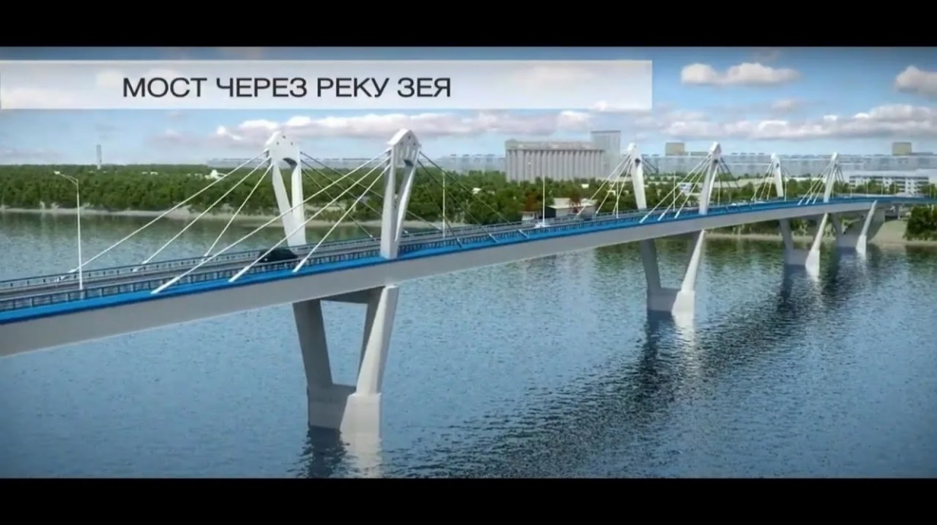
Мост через реку Зея (г.Благовещенск).
)

Slide 16
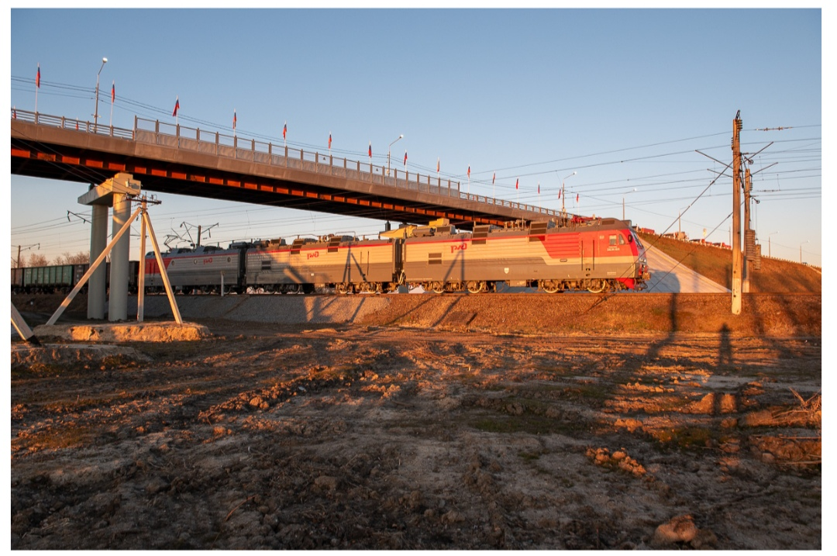
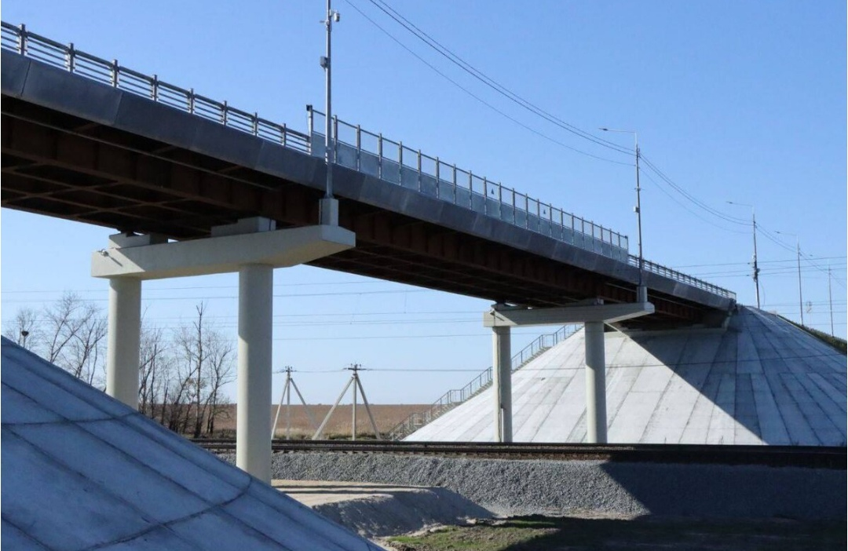
Путепровод через Транссибирскую магистраль в п.Серышево

Slide 17
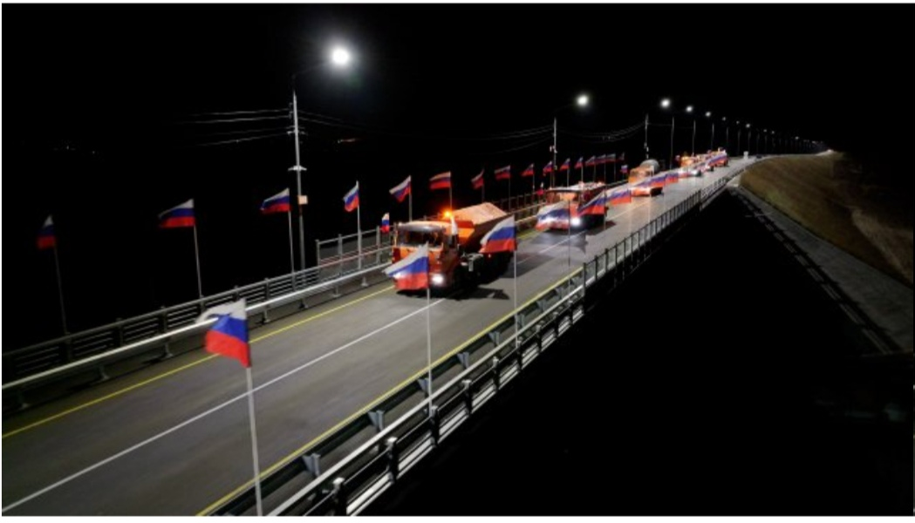
Открытие моста 23 октября 2025года в п.Серышево.

Slide 18
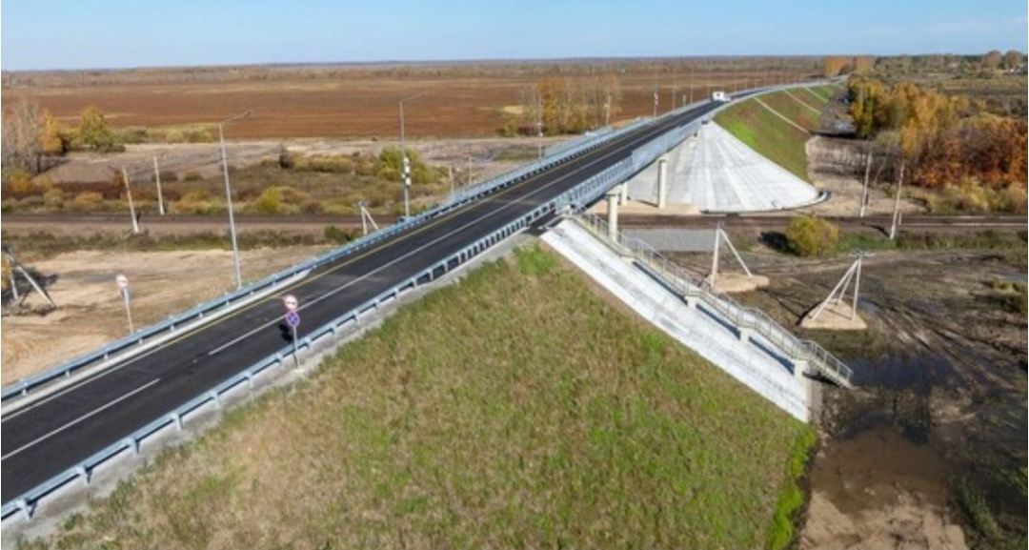

Slide 19
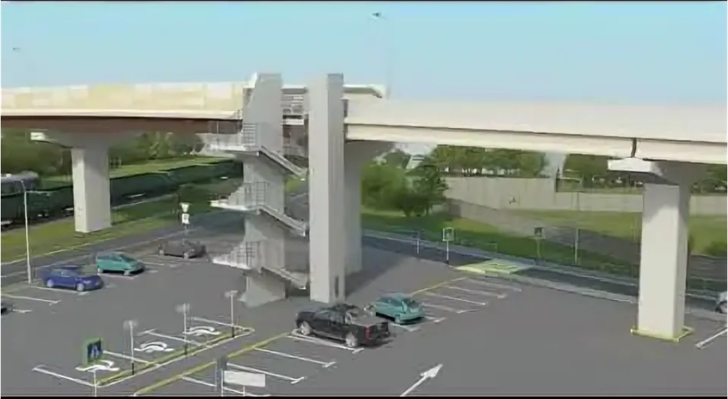
Активное строительство путепровода в г.Белогорске

Slide 20
Спасибо за внимание!

